Slide 1
Θερμά και ψυχρά χρώματα

Slide 2
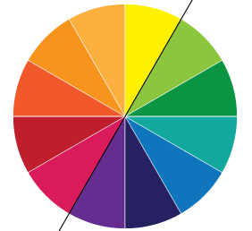
Τα χρώματα είναι :
ΘΕΡΜΑ
ΨΥΧΡΑ

Slide 3
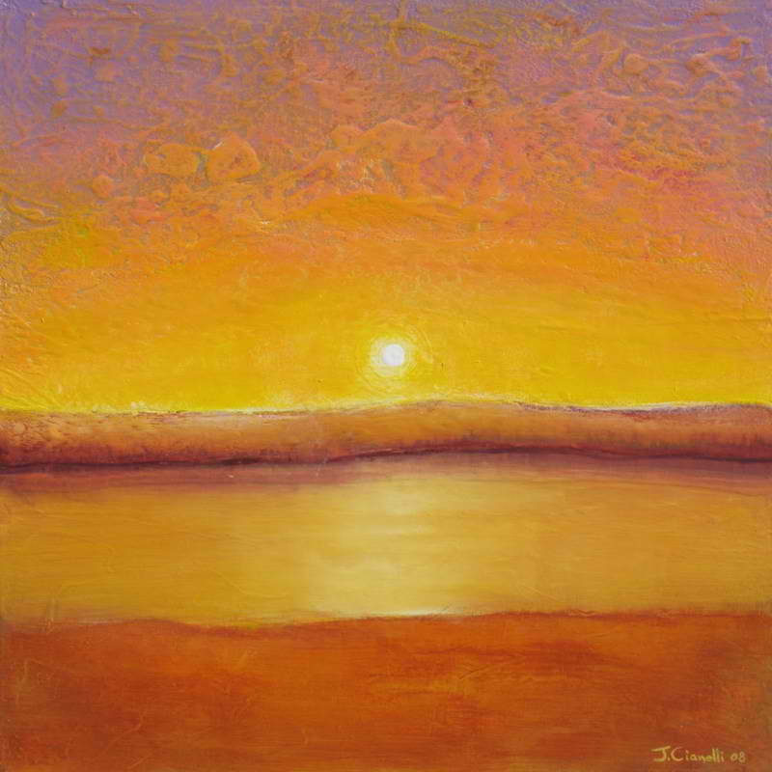
Πίνακες με θερμά χρώματα…

Slide 4
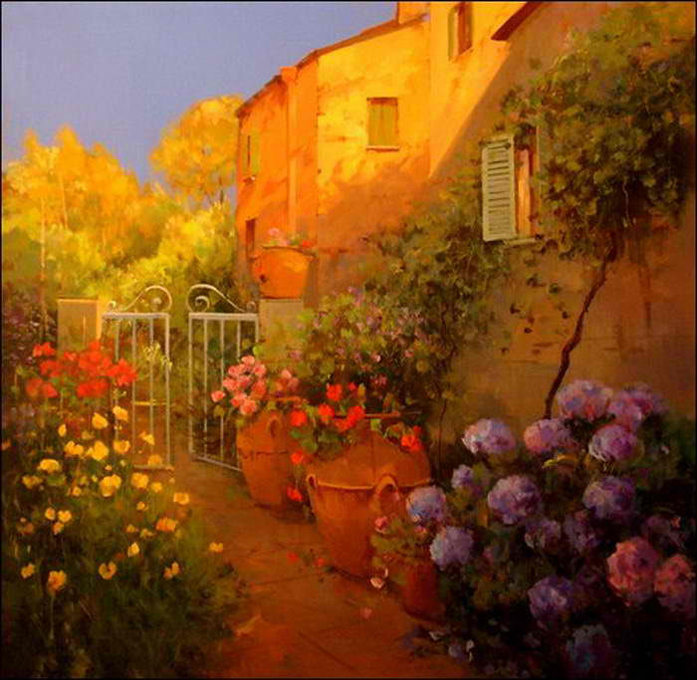

Slide 5
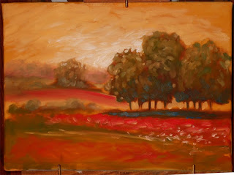

Slide 6
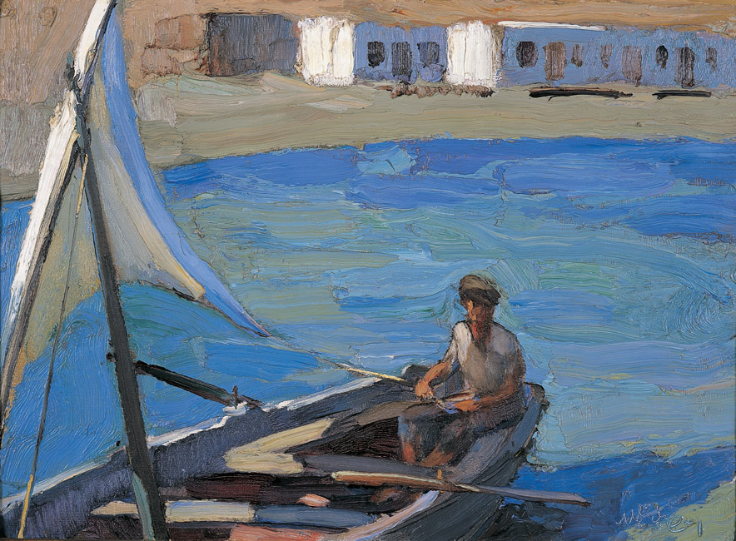
Πίνακες με ψυχρά χρώματα…

Slide 7
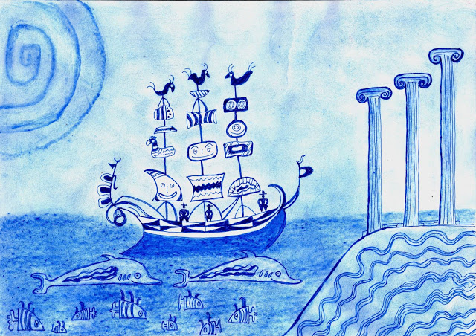
Πίνακες με ψυχρά χρώματα…

Slide 8
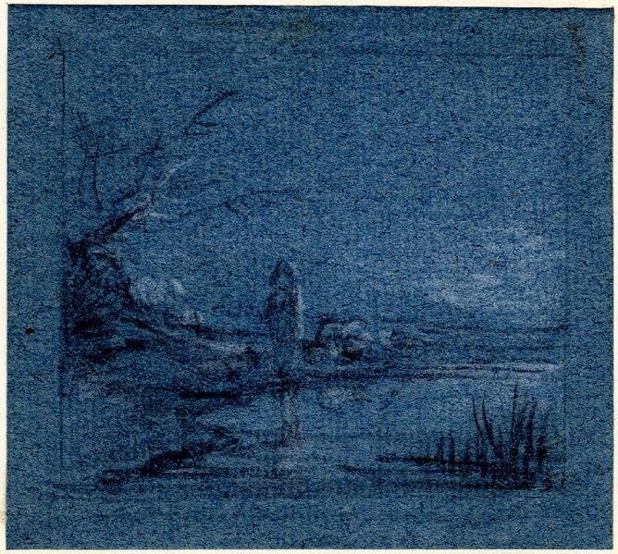

Slide 9
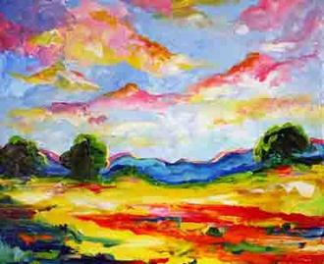
Πίνακες με θερμά και ψυχρά χρώματα…

Slide 10
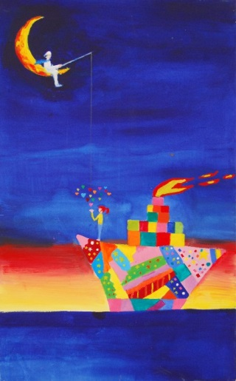
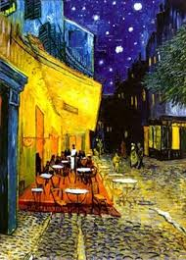
Πίνακες με θερμά και ψυχρά χρώματα…

Slide 11
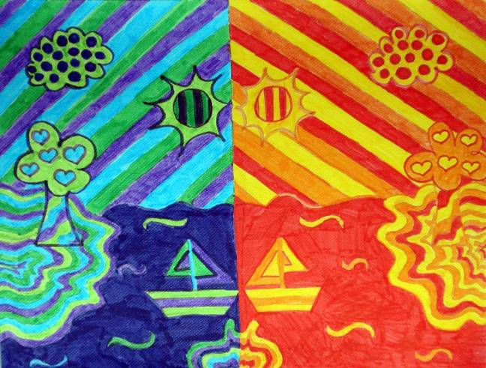
Εργασίες μαθητών με θερμά και ψυχρά χρώματα…

Slide 12
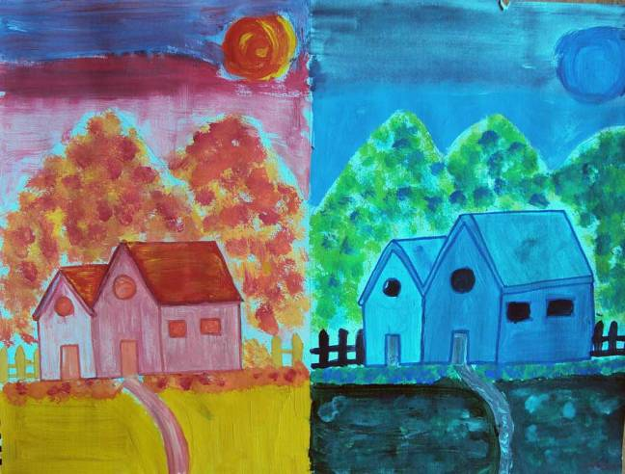

Slide 13
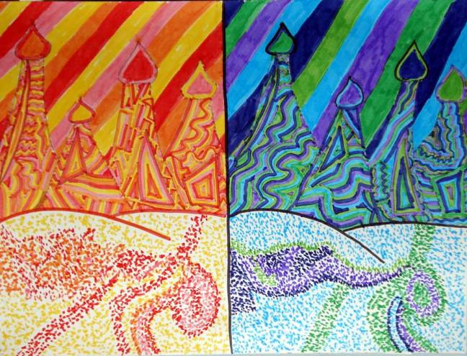

Slide 14
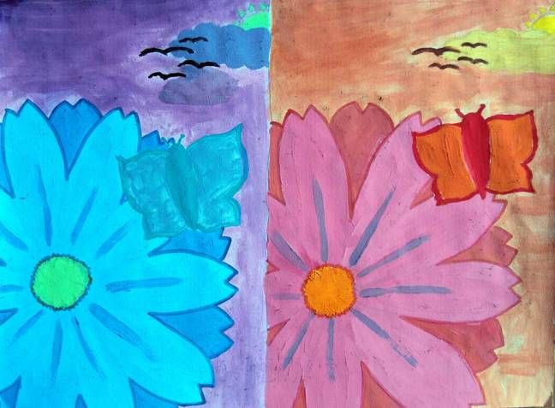

Slide 15
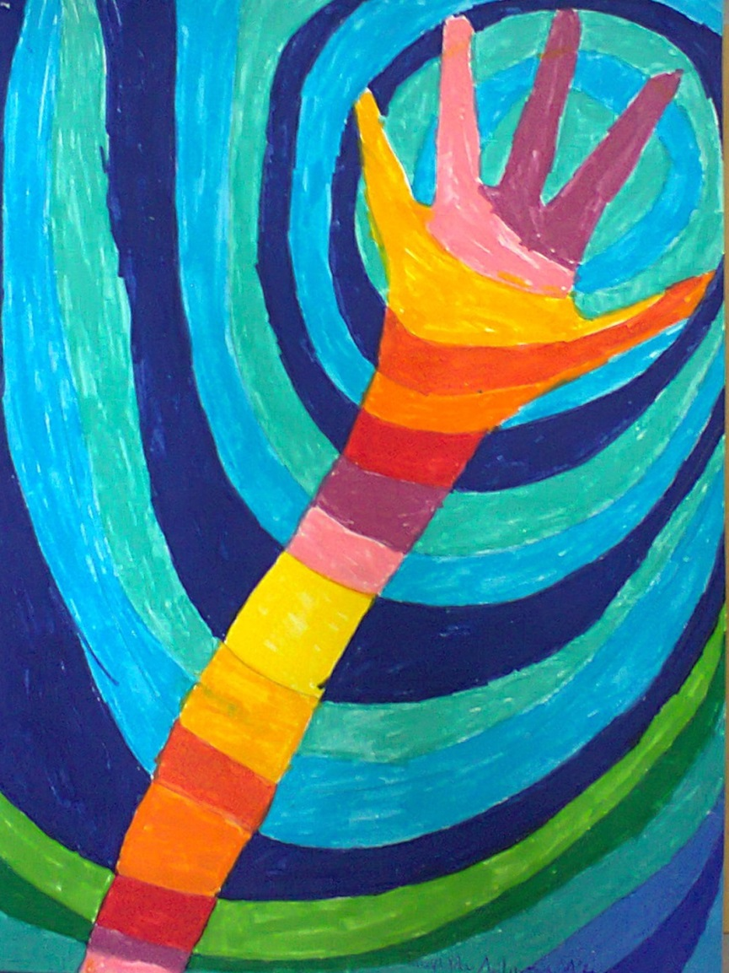

Slide 16
